Slide 1
Використання інтерактивних ігор на різних етапах уроку
Підготувала учитель географії та інформатики КЗ «Зорянська загальноосвітня школа І-ІІІ ступенів Нікольської районної ради»
Фогт Інна Миколаївна

Slide 2
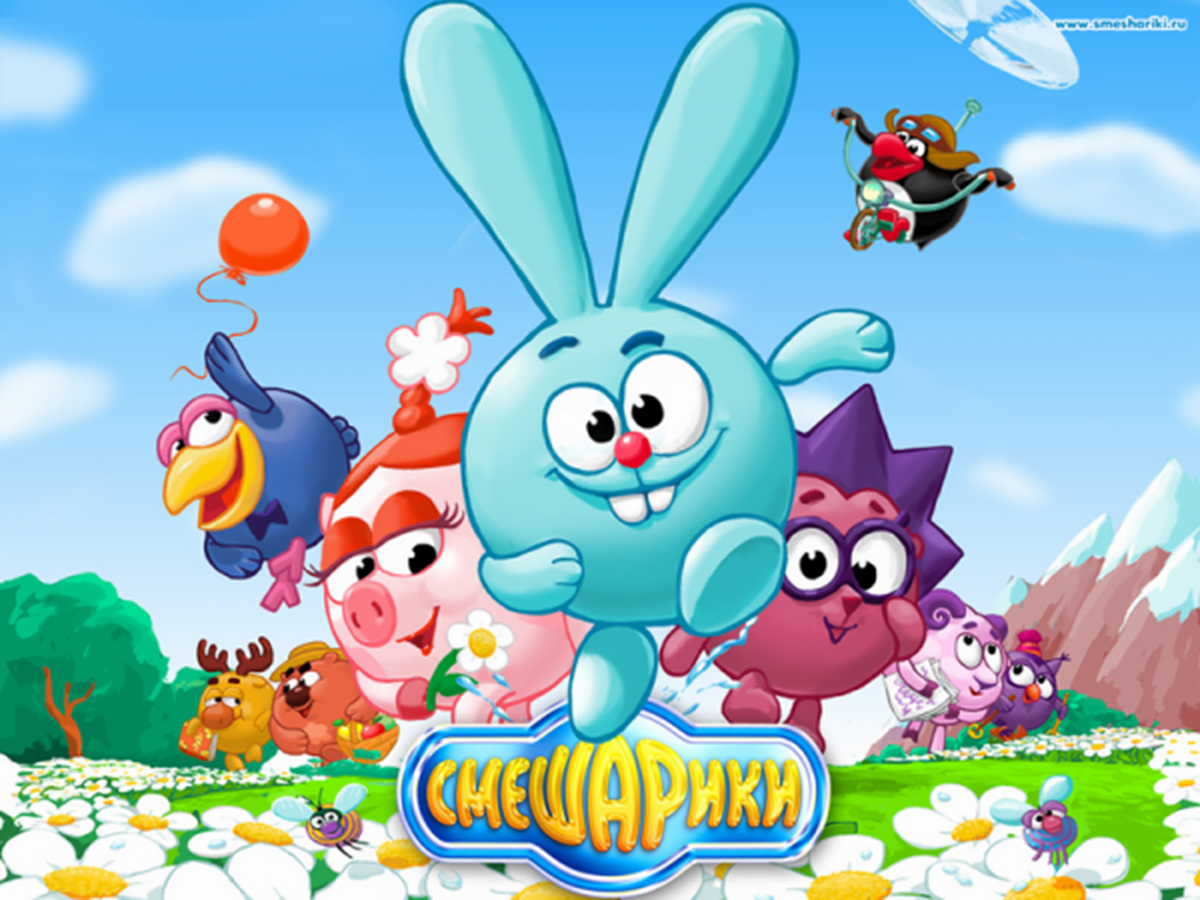
Етап повторення пройденого
Застосовують короткочасні ігри або ігрові елементи, які мобілізують увагу і пам'ять учнів.
Тривалість не повинна перевищувати 10-15 хвилин.
Ти - мені, я - тобі

Slide 3
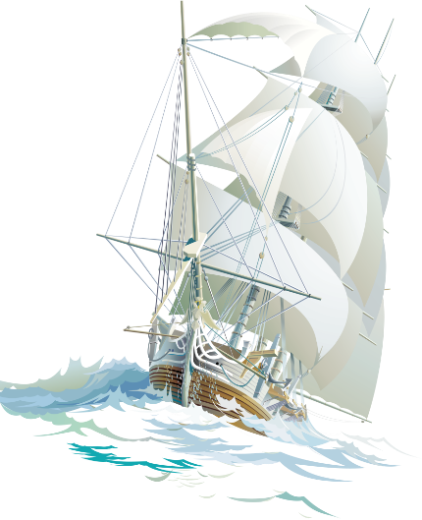
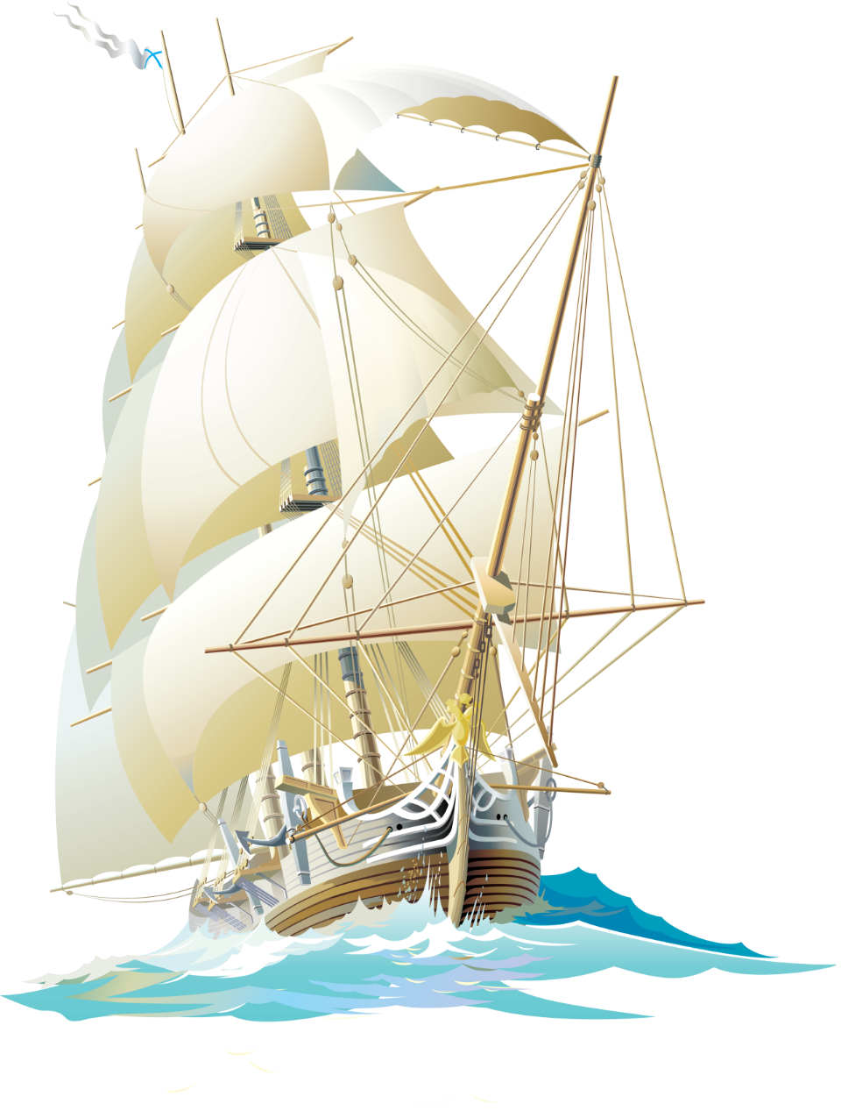
МОРСЬКИЙ БІЙ
Інтерактивна гра

Slide 4
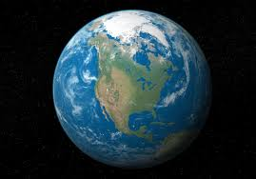
Конкурс капітанів
Хто і коли відкрив материк Америка?

Slide 5
Поле бою
6
15
5
15
10
5
5
10
10
5
5
4
15
5
10
10
15
Яке ім’я було у Віспучче?
3
5
15
15
10
2
10
5
5
15
10
1
15
5
10
10
5
А
Б
В
Г
Д
Е

Slide 6
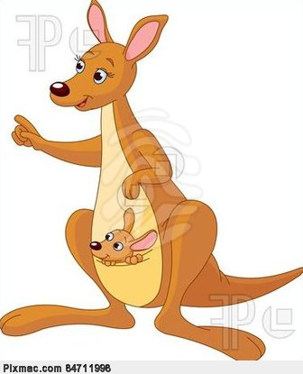
ПОДОРОЖУЮТЬ
Гра «Ти – мені, я – тобі»

Slide 7
Смішарики запитують
про Австралію…
Географічне
положення
10
20
30
40
50
Рельєф
корисні копалини
10
20
30
40
50
клімат
10
20
30
40
50
Внутрішні води
10
20
30
40
50
Природні зони
10
20
30
40
50

Slide 8
Географічне положення
10
Крайня північна точка Австралії?
Мис Йорк

Slide 9
ГЕОГРАФІЧНЕ ПОЛОЖЕННЯ
20
Смуга коралів на схід від Австралії?
Великий Бар'єрний риф

Slide 10
ГЕОГРАФІЧНЕ ПОЛОЖЕННЯ
30
Які океани омивають береги Австралії?
Індійський і Тихий океани

Slide 11
Етап вивчення нового матеріалу
Використання «Рятувальних експедицій», «Мандрівка на Острів скарбів»
складається легенда;
використовують маршрутний лист;
зашифрований лист або радіограма (QR-код, кріптограма);
карта-схема мандрівки;
отримання скарбів – гарних оцінок

Slide 12
Віртуальна подорож країною-Україною

Slide 13
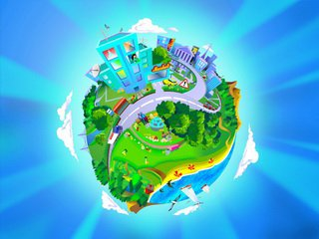
Символічна
Традиції і звичаї
Україна – єдина країна
Пісенна

Slide 14
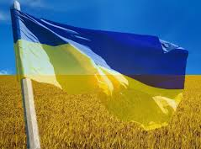
Станція Символічна

Slide 16
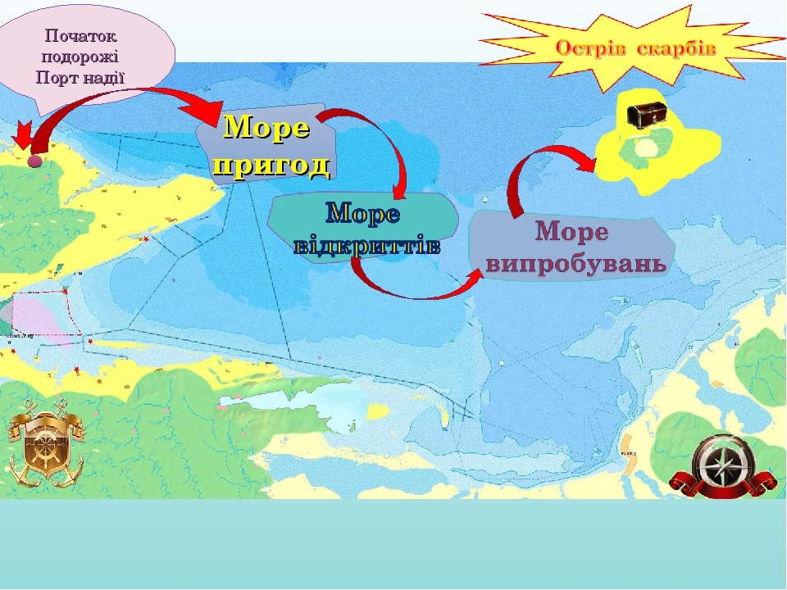

Slide 19
Етап закріплення матеріалу
Аналоги інтелектуальних телевізійних ігор

